Slide 1
Projet n°10 Open classrooms
Créez une API sécurisée RESTful en utilisant Django REST
Romano Nathan

Slide 2
Présentation personnelle
Je suis…
Parcours
Motivations
Objectifs

Slide 3
Présentation du projet
Le projet en lui-même
But final
Demandes
Les livrables

Slide 4
Planning
Première semaine de cours
Analyse des différents Endpoints et leur applications
Développement du projet sous Django REST

Slide 5
Difficultés rencontrées
Apprendre à utiliser Postman
La sécurité OWASP
La mise en place des endpoints

Slide 6
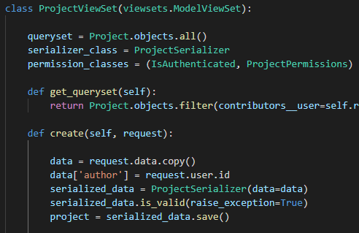
Le code source
Les viewsets
Les Endpoints
Les permissions
Les models
Access Token

Slide 7
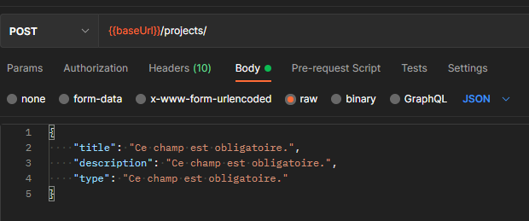
Démonstration du code sur Postman
Les différentes requêtes
Utilisation des Auth
Les variables
Les headers

Slide 8
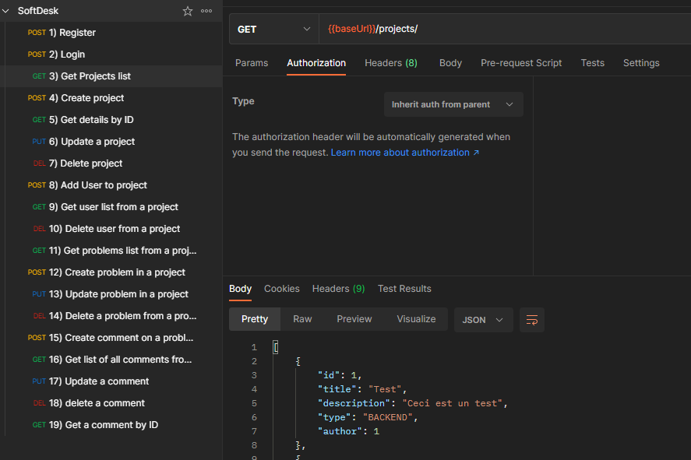
Un petit tour des livrables
Le programme
Postman
Access Token

